Slide 1
Рекламные стойки INFOSTAND-XL
EUROPOS.GROUP
EUROPOS.RU

Slide 2
Рекламные стойки INFOSTAND-XL
Размещение информации рядом с
выкладкой товара
EUROPOS.GROUP
EUROPOS.RU

Slide 3
Применение стоек INFOSTAND-XL
В ситуациях, когда нужно
показать цену
рядом с островной выкладкой
привлечь
внимание к товару
РЕШЕНИЕ – стойки
INFOSTAND-XL
регулярно
менять информацию
EUROPOS.GROUP
EUROPOS.RU
3

Slide 4
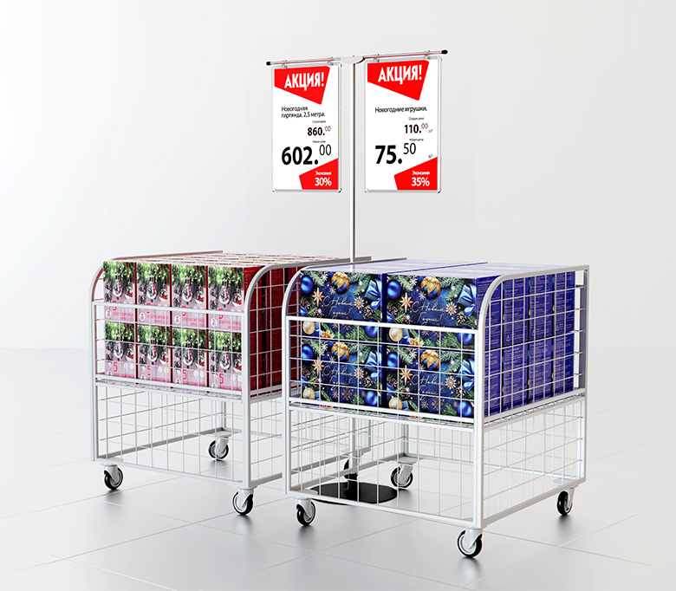
Применение стоек INFOSTAND-XL
Заметность информации рядом с товаром
Вариативность комплектации
Простая сборка
Мобильность конструкции
Возможность регулирования высоты
у телескопических стоек
Возможность использования
двусторонних печатных вставок
EUROPOS.GROUP
EUROPOS.RU
4

Slide 5
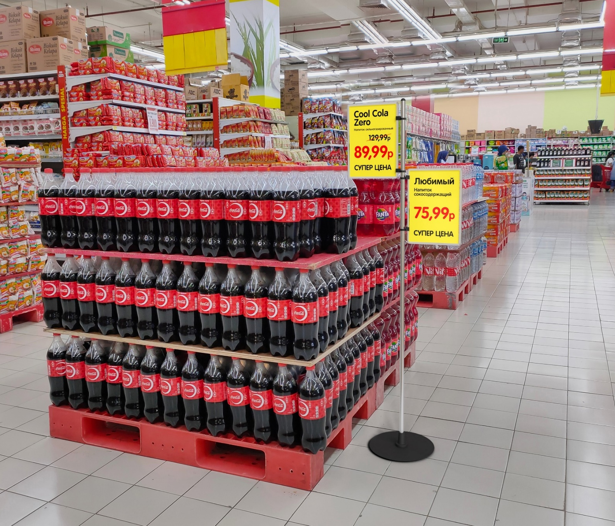
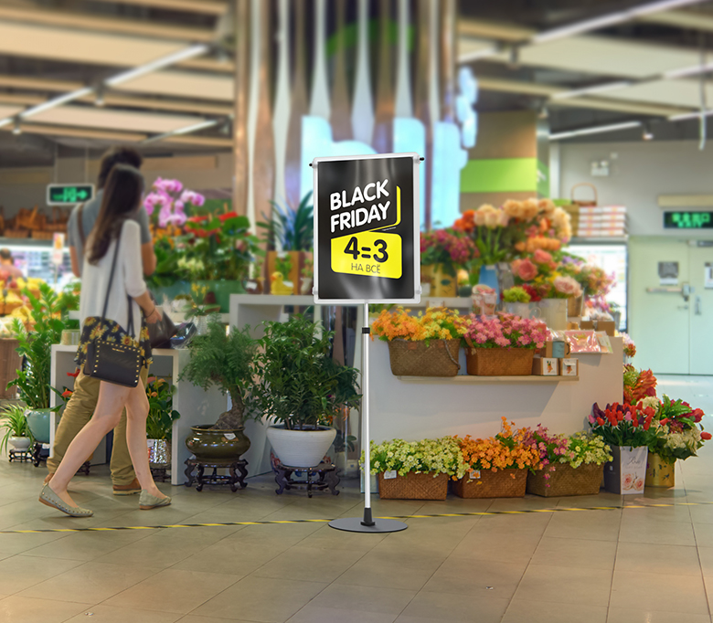
Применение стоек INFOSTAND-XL
Привлечение внимания покупателей
к товару и акции
Размещение рядом с паллетной выкладкой
EUROPOS.GROUP
EUROPOS.RU
5

Slide 6
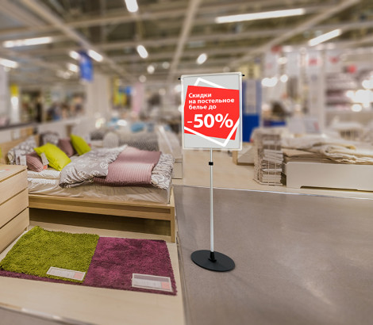
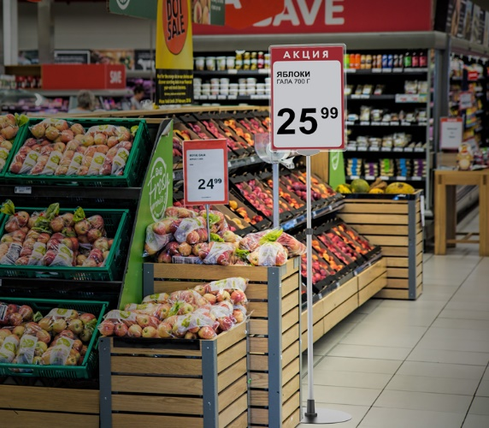
Применение стоек INFOSTAND-XL
Размещение цен рядом с крупным товаром
Размещение цен рядом с крупным товаром
EUROPOS.GROUP
EUROPOS.RU
6

Slide 7
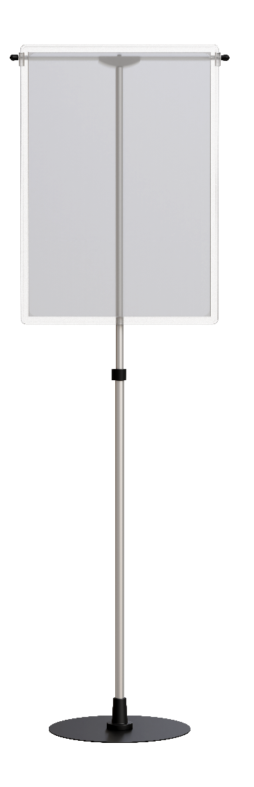
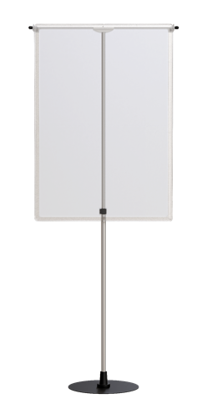
Применение стоек INFOSTAND-XL
Стойки регулируемой высоты
INFOSTAND-
XL
A3
INFOSTAND-XL-T
A3
INFOSTAND-XL
A3 Duo
INFOSTAND-XL
A2
INFOSTAND-XL
A2 Duo
INFOSTAND-XL
A1
INFOSTAND-XL
A1 Duo
EUROPOS.GROUP
EUROPOS.RU
7

Slide 8
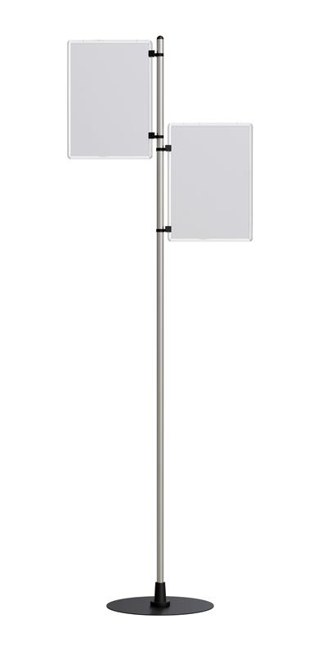
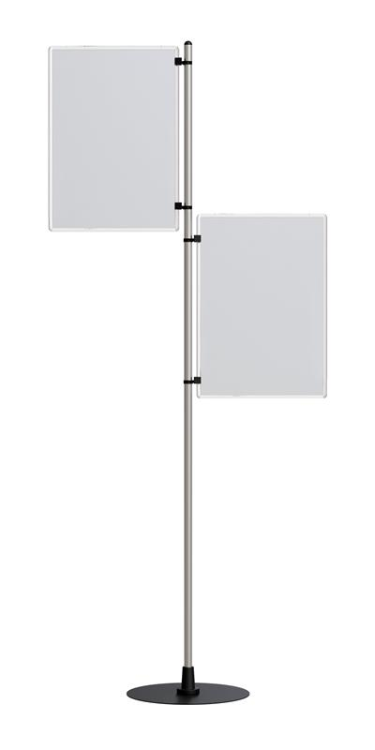
Применение стоек INFOSTAND-XL
Стойки регулируемой высоты
INFOSTAND-XL-FIX
A4 Dou
INFOSTAND-XL-FIX
A3 Dou
EUROPOS.GROUP
EUROPOS.RU
8

Slide 9
Применение стоек INFOSTAND-XL
Стойки телескопические
Стойки фиксированной высоты
Изображение | Артикул | Наименование
 | 105113 | Стойка телескопическая INFOSTAND-XL A3, цвет прозрачный
 | 105114 | Стойка телескопическая INFOSTAND-XL-T, цвет прозрачный
 | 105115 | Стойка телескопическая INFOSTAND-XL A3 Duo, цвет прозрачный
 | 105100 | Стойка телескопическая INFOSTAND-XL A2 , цвет прозрачный
 | 105101 | Стойка телескопическая INFOSTAND-XL A2 Duo , цвет прозрачный
 | 105102 | Стойка телескопическая INFOSTAND-XL A1 , цвет прозрачный
 | 105103 | Стойка телескопическая INFOSTAND-XL A1 Duo , цвет прозрачный
Изображение | Артикул | Наименование
 | 102570 | Стойка рекламная INFOSTAND-XL-FIX A4 Duo, цвет прозрачный
 | 102571 | Стойка рекламная INFOSTAND-XL-FIX 3 Duo, цвет прозрачный
*Стойки представлены в виде виртуальных комплектов. Поставляются в разобранном виде.
EUROPOS.GROUP
EUROPOS.RU
9

Slide 10
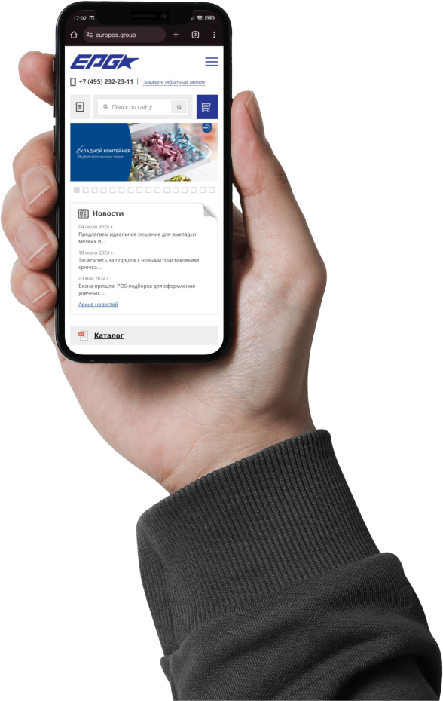
БУДЕМ РАДЫ
СОТРУДНИЧЕСТВУ!
EUROPOS.GROUP
EUROPOS.RU

